Slide 1

Análisis crítico de textos

Slide 2
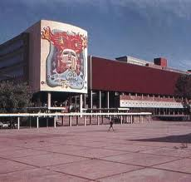
ANÁLISIS CRÍTICO DE TEXTOS
FICHA TECNICA
CENTRO EDUCATIVO EL CACAO
Objetivos
Situación de aprendizaje
Pregunta generadora
Producto principal
Actividades
  Actividad 1
  Actividad 2
  Actividad 3
Rubricas de evaluación para la actividad # 1
Ficha del estudiante
Diapositivas de mi proyecto
Autor: Zulay Ortega
DESCRIPCIÓN

Slide 3
OBJETIVOS
Analizar discursos orales y escritos, interpretándolos con una actitud crítica para aplicarlos a nuevas situaciones de aprendizaje.

Slide 4
Situación de aprendizaje
El año pasado le asigne a un grupo de estudiantes de 7° que analizarán una noticia del periódico desde un punto de vista crítico Y al escuchar el taller de José pude observar que el análisis no era tan profundo, que el desarrollo del trabajo era bastante pobre; ya que sólo leen y no se preocupan por entender y analizar un texto para poder emitir un juicio acorde con los problemas políticos y sociales que se dan a diario en nuestro país.
Luego de escuchar varios talleres llegué a la conclusión que para motivar a los jóvenes sobre el hábito de la lectura hay que asignarles temas de su interés tales como: deporte , computadoras celulares , otros.

Slide 5
PREGUNTA GENERADORA
¿Cómo hacer que los estudiantes se interesen por la lectura?

Slide 6
Producto principal
Estudiantes críticos y creativos capaces de analizar un texto.

Slide 7

ACTIVIDADES

Slide 8
ACTIVIDAD # 1
¿Cómo lograr que el joven se preocupe por mejorar su nivel de aprendizaje a través de la lectura.
Presentar un video para motivar al estudiante que se interese por el hábito de la lectura.
Sesión: 40 minutos
Recurso: videos

Slide 9
ACTIVIDAD # 2
¿Cómo crear en el joven el interés por la elaboración de un texto?
Asignar lecturas y sus guías para que el estudiante observe y pueda desarrollar su imaginación al crear un texto.
Sesión: 40 minutos
Recurso: diapositivas
Escoja el tema a desarrollar.
Trabaje en casa.
Presente su trabajo frente al grupo.

Slide 10
ACTIVIDAD # 3
¿Cómo orientar al estudiante para que presente un buen trabajo?
Presentar una guía de trabajo.
Sesión: 40 minutos
Recurso: computadora
Observe la guía de trabajo.
Desarrolle en casa.
Exponga frente al grupo.

Slide 11
rúbrica
Criterios | 4 Correcto y completo | 3 Intermedio alto | 2 Intermedio bajo | 1 Incompleto e incorrecto
Originalidad del cuento
Una cara de desarrollo
Estructura del cuento
Ortografía y Redacción
Dibujo relacionado con el cuento

Slide 12
DESCRIPCIÓN
Mi proyecto consiste en despertar en los adolescentes el interés por el hábito de la lectura para que aumenten sus conocimientos y desarrollen una mejor comprensión de los textos.

Slide 13
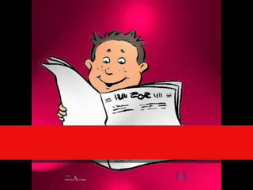
MOTIVACiÓN PARA LA LECTURA

